Slide 1
HTTP代理服务器的设计与实现
班级：物联1603
姓名：李钦源
指导老师：詹曦

Slide 2
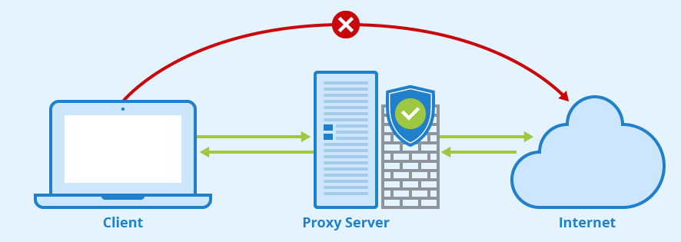
简介
这是一种特殊的网络服务，允许一个网络终端（一般为客户端）通过这个服务与另一个网络终端（一般为服务器）进行非直接的连接。
代理服务器工作图

Slide 3
作用
1.减少IP地址的使用
2.提高网络访问速度
3.突破区域限制
4.作为网络防火墙
5.减轻服务器负荷

Slide 4
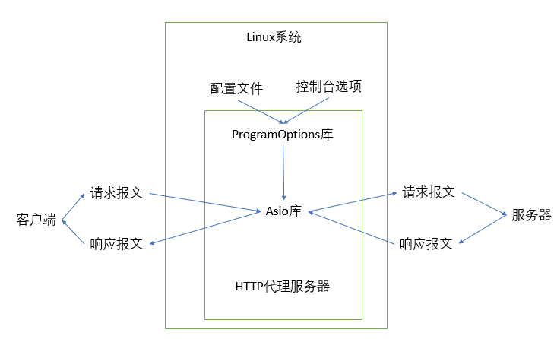
相关技术及框架图
1.Linux系统
编译系统为ArchLinux，所有组件为最新版
程序运行内核需大于Linux-4.4
2.C++编程语言
编译器为GCC-10.1.0
使用的C++14标准
3.Boost库
使用了Asio和ProgramOptions库
Boost版本为1.73.0
Asio版本为1.35.0
ProgramOptions版本为1.32.0
程序框架图

Slide 5
已完成功能
1.基本HTTP请求代理
浏览器可以通过向代理服务器发送代理请求以获取HTTP类型页面，即请求方法为非CONNECT类型
2.可以建立SSL安全连接代理
浏览器可以通过代理服务器与上游服务器建立SSL连接，已获取HTTPS类型页面，即代理请求方法为CONNECT类型
3.支持过滤与多级连接
代理服务器可以通过编辑配置文件来拒绝一些IP地址和一些不允许访问的域名。
代理服务器通过连接下一个代理服务器的方式来建立多级连接。
4.支持基本反向代理功能
代理服务器可以通过编辑配置文件使其支持方向代理功能，即伪装成普通服务器，接收浏览器的请求。

Slide 6


性能测试与功能演示
工具
客户端：使用本地Windows电脑
浏览器：Google Chrome
代理插件：SwitchyOmega
代理服务器：云服务器 系统为CentOS7
服务器管理工具：Git客户端里的一个虚拟控制台工具
域名:slayer.top
端口:7777
Win10客户端
Google Chrome浏览器
阿里云服务器
CentOS7系统
原始服务器

Slide 7
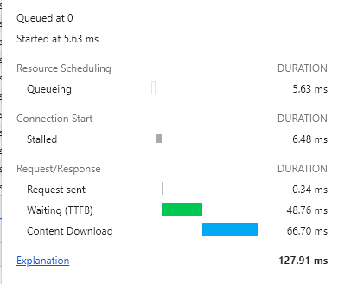
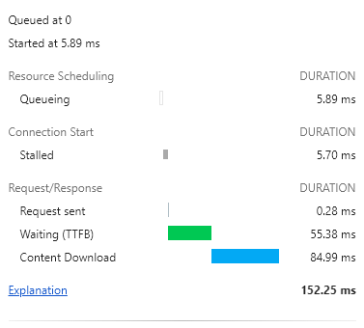
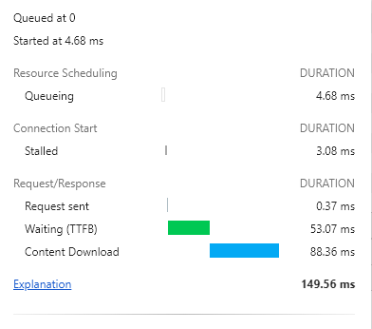
访问延时
以下为不同情况下访问百度首页时，在Google Chrome浏览器的开发者工具内显示的访问延时。
无代理访问
使用本设计的代理服务器
使用TinyProxy代理服务器

Slide 8
功能演示
1.访问自建HTTP服务器站点，地址为http://slayer.top:12345
2.访问百度首页（ https网页），地址为https://www.baidu.com
3.访问Google首页，为展示多级代理功能
4.反向代理功能展示

Slide 9
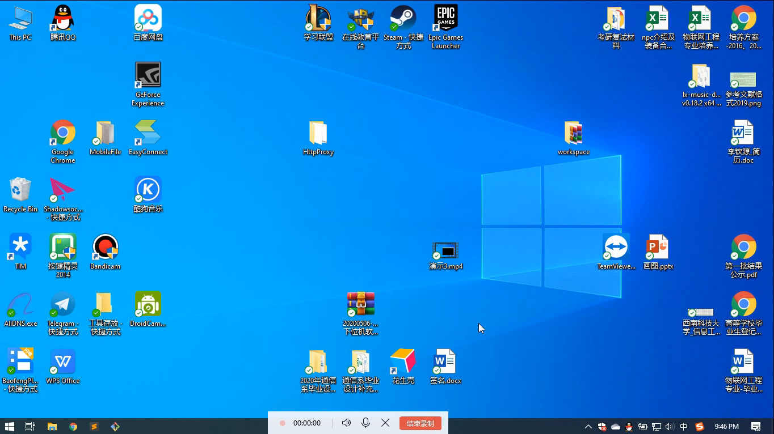

Slide 10
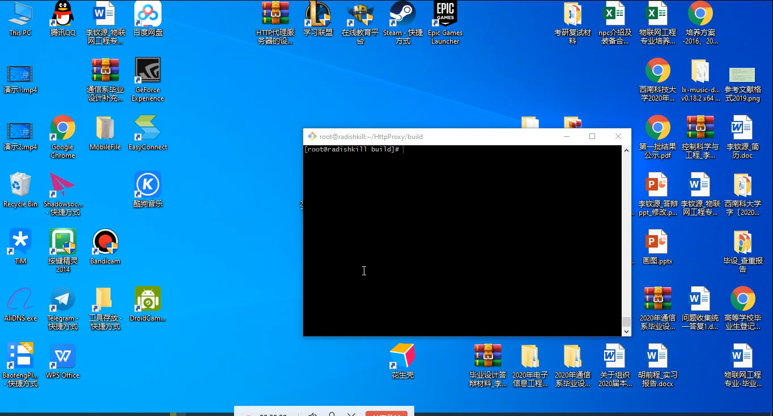

Slide 11
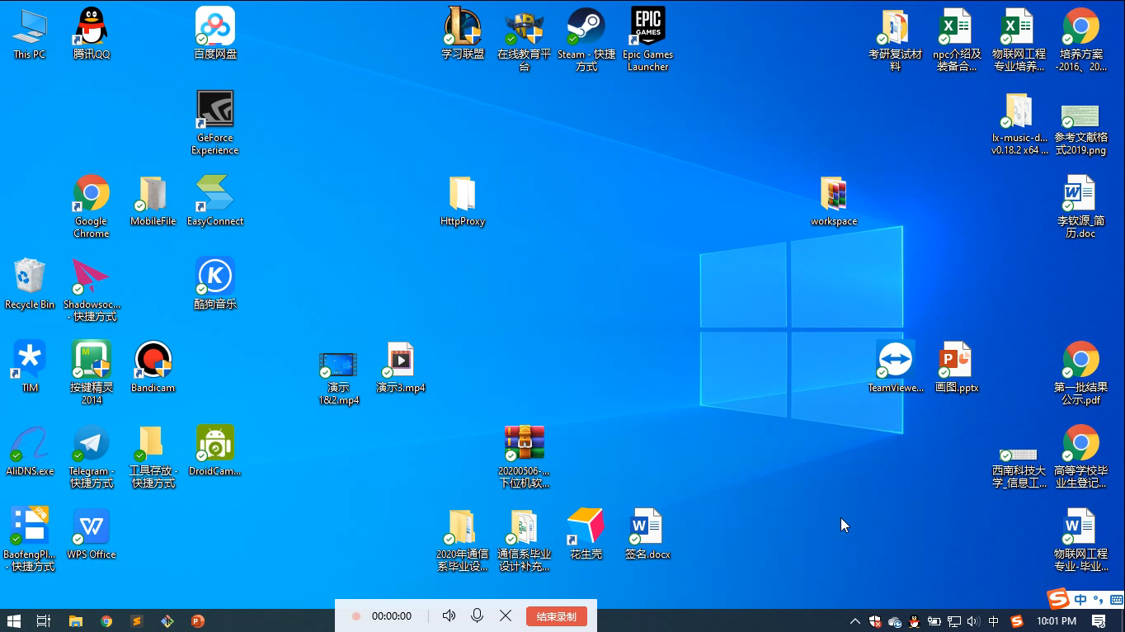

Slide 12
谢谢观看

